Slide 1
공주대 사랑방
팀 명 : 삼종세트
팀 원 : 201401992 전종배
201401993 정종현
201401969 원종민
지도교수님 : 임재현 교수님

Slide 2
프로젝트 범위
목차
1.프로젝트 개요 및 현황
- 배경 및 목적
- 관련 시장 현황
- 목표 및 추진방향
- 개발환경
2.프로젝트 내용
- FLow Chart
- 구현 내용
3.프로젝트추진계획
- 조직도
- WBS
- Pert Chart
- Gantt Chart
- 표준 개발 및 절차
4. 프로젝트 리스크 관리
5. 기대효과

Slide 3
프로젝트 개요 및 현황
-혼자는 싫은 공주대 학생에게 공통 취미나 관심사가 있는
다른 공주대 학생과 매칭해 보다 재미있고 나은 학교생활을 제공.
- 가입시 하는 간단한 10가지 사진 테스트를 통해 높은 친밀도 순으로 매칭, 친밀도가 높은 사람끼리 매칭해 빠르게 친하게 지낼 질 수 있게 만드는 게 목적.
배경 및 목적

Slide 4

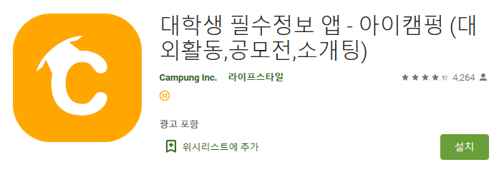
프로젝트 개요 및 현황
관련 시장 현황
매칭 어플 중
대학생을 위한 어플은 단 ‘2’개

Slide 5
프로젝트 개요 및 현황
관련 시장 현황
다른 어플과의 차별성은
사랑방 알고리즘을 통한 매칭!

Slide 6
프로젝트 개요 및 현황
Sometrend
그래프
빅데이터 자료
목표 및 추진방향

Slide 7



프로젝트 개요 및 현황
개발 환경

Slide 8
프로젝트 추진계획
Flow Chart
빛

Slide 9

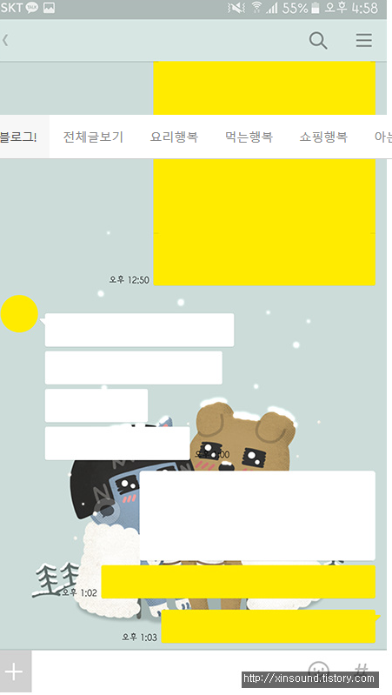

프로젝트 추진계획
구현내용
사랑방
알고리즘
본인 프로필
매칭버튼

Slide 10
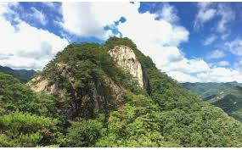

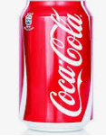

프로젝트 추진계획
구현내용
10가지 테스트
사랑방
알고리즘

Slide 11
프로젝트 추진계획
구현내용

Slide 12
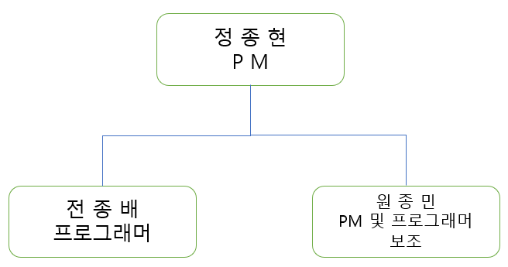
프로젝트 추진계획
조직도

Slide 13
조직별 역할
구분 | 역할 및 책임
프로젝트 매니저 | - 사업 총괄 - 주요사안의 최종 의사결정 - 시스템 구축관련 주요 정책 결정 - 시스템 구축 방향 조정 - 프로젝트 과정에서의 관리/감독 - 공주대 사랑방 개발 및 지원 - 개발 업무 지원 및 산출물 검토
프로그래머 | 채팅 시스템 개발 DB 설계 및 구축
프로그램사서 | 프로젝트 진행 중 새로운 방안, 기획안 제시 작업물 검수 최종 QA 업무

Slide 14
프로젝트 추진계획
WBS
WBS

Slide 15
WBS
공주대사랑방
1.
계획
2.
설계
3.
개발
4.
최종 점검
1.1
주요기능 결정
2.1
SW 구조 설계
3.1
로그인 폼 구현
4.1
기능 테스트
1.2
WBS 및 간트차트 작성
2.2
UX 설계
3.2
메인 UX 구현
4.2
환경 테스트
2.3
DB 설계
3.3
DB 구축
4.3
최종 보고서 작성
2.4
플로차트 작성
3.4
거래 시스템 구현
3.5
매칭 시스템 구현

Slide 16
프로젝트 추진계획
Pert Chart
Pert Chart

Slide 17
SW 구조 설계
19-09-20 | 19-09-29
19-09-20 | 19-09-29
기능별 플로차트 작성
19-10-05 | 19-10-08
19-10-05 | 19-10-08
로그인 폼 구현
19-10-09 | 19-10-13
19-10-14 | 19-10-17
PERT 차트
아이디어 기획
19-09-02 | 19-09-12
19-09-02 | 19-09-12
UI 구상 및 디자인 설계D
19-09-30 | 19-10-02
19-09-30 | 19-10-02
메인 UI 구현
19-10-09 | 19-10-15
19-10-14 | 19-10-20
WBS 및 간트차트 작성
19-09-13 | 19-09-19
19-09-21 | 19-09-29
DB 설계
19-10-02 | 19-10-05
19-10-02 | 19-10-05
사랑방 DB 구현
19-10-12 | 19-10-28
19-10-17 | 19-11-06
채팅 시스템 구현
19-10-20 | 19-10-30
19-10-17 | 19-11-06
매칭 시스템 구현
19-10-12 | 19-10-28
19-11-07 | 19-11-13
기능 테스트
19-10-31 | 19-11-01
19-11-14 | 19-11-15
설명
상호작업 간의 의존성
작 업
스케쥴 시작 | 스케쥴 종료
실제 시작 | 실제 종료
작 업
스케쥴 시작 | 스케쥴 종료
실제 시작 | 실제 종료
최종 보고서 작성
19-11-02 | 19-11-03
19-11-16 | 19-11-16
환경 테스트
19-11-01 | 19-11-02
T9-11-15 | T9-11-15

Slide 18
프로젝트 추진계획
Gantt chart
Gantt Chart

Slide 19
구분 | 추진내용 | 수행기간
 |  | 9월 1주차 | 9월 2주차 | 9월 3주차 | 9월 4주차 | 9월 5주차 | 10월 1주차 | 10월 2주차 | 10월 3주차 | 10월 4주차 | 10월 5주차 | 11월 1주차 | 11월 2주차
계획 | 아이디어 기획 및 기능 결정
 | WBS 및 간트 차트 작성
설계 | SW 구조 설계
 | UX 구상 및 디자인 설계
 | DB 설계
 | 기능별 플로차트 작성
개발 | 로그인 폼 구현
 | 메인 UI 구현
 | 사랑방 DB 구현
 | 매칭 시스템 구현
 | 채팅 시스템 구현
테스트 | 기능 테스트
 | 환경 테스트
 | 최종 보고서 작성

Slide 20
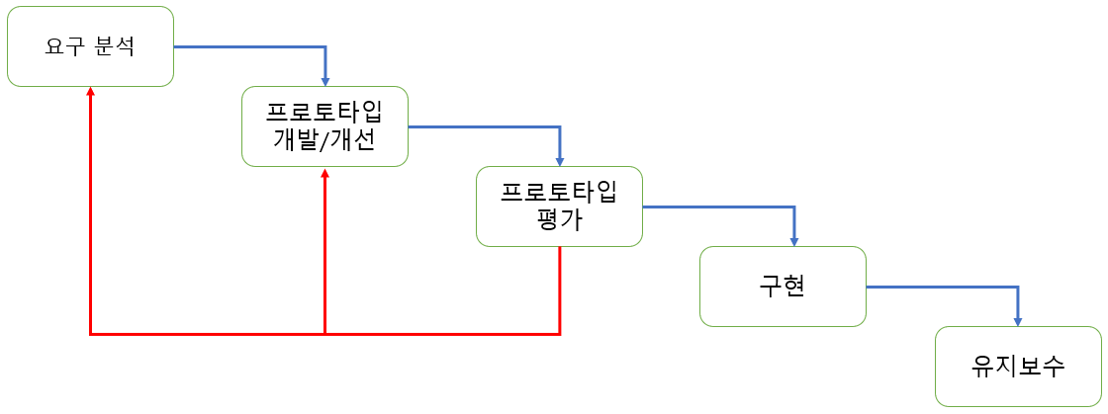
프로젝트 추진계획
표준 개발 및 절차

Slide 21
프로젝트 리스크 관리

Slide 22
기대 효과

